Slide 1

Adverbs and Adjectives
Notes 1,1

Slide 2
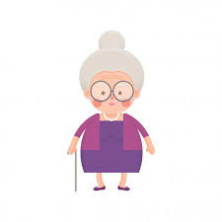
Describe the following nouns, verbs or sentences
That lady is ……………….
The movie we saw last night was ………….
He spoke ………………………..
She is Spanish, that’s why she speaks Spanish
…………….. well
……………………, we were late for the game

Slide 3
Describe the following nouns, verbs or sentences
That lady is sweet/old
The movie we saw last night was awful/great/amazing
He spoke quietly / quickly
She is Spanish, that’s why she speaks Spanish extremely / very well
Unfortunately, we were late for the game

Slide 4
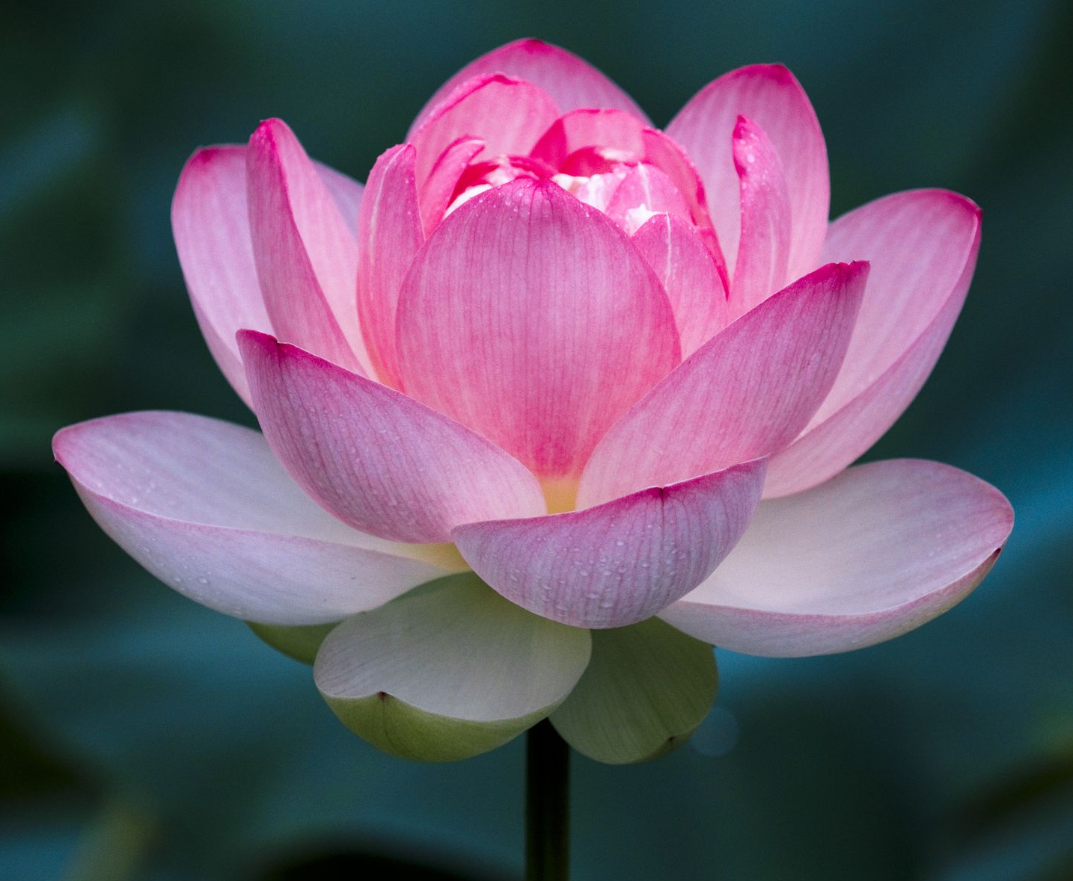
Notes
Adjectives
Adverbs
Zeggen iets over een:
Zelfstandig naamwoord
That is a beautiful
flower
Zeggen iets over een:
Werkwoord
Bijvoeglijk naamwoord
Bijwoord
Hele zin
She sings beautifully

Slide 5
Notes
Adjectives
Adverbs
Veranderen niet
Eindigen op – ly
l → lly Beautiful → She sings beautifully
y → ily Happy → I am happily married
le → ly Terrible → That went terribly wrong
ic → ally Basic → Basically, it’s over.

Slide 6
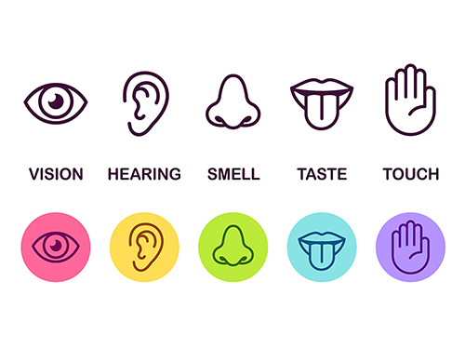
Uitzonderingen bij Adverbs
Blijven hetzelfde:
Hard, fast, great, free, high, low, straight, long, late, fair
Verandert:
Good → Well
Geen verandering na zintuiglijke werkwoorden:
She is beautiful. My sister sings beautifully.
That sounds beautiful.
Look
Sound
Feel

Slide 7
Adjective (Bijvoeglijk naamwoord) | Adverb (Bijwoord)
Zegt iets over: een zelfstandig n.w. | Zegt iets over: - een werkwoord - bijv. n.w. - bijwoord - de hele zin
Maken: - | Maken: + ly - l → lly - y → ily - le → ly - ic → ally
 | Uitzonderingen: Blijven hetzelfde: Hard, fast, great, free, high, low, straight, long, late, fair Verandert: Good → Well Geen verandering na zintuiglijke werkwoorden: She is beautiful. My sister sings beautifully. That sounds beautiful.

Slide 8
Word order
Normaal gesproken: wie, wat, waar, wanneer
My dad worked in London last year.
Als je de tijd wilt benadrukken: wanneer, wie, wat, waar.
  In 2013, my dad was in London. Now, he lives in Rotterdam.
Adverbs komen voor het hoofdwerkwoord en na het hulpwerkwoord
He usually works at home.
She is never late. You should always turn the electricity off.

